Slide 1
SPINDLE BEARING
AI AGENT
공작기계 주축 진동 데이터 기반 AI 베어링 결함 진단 지원 시스템
RAW · RMS · FFT · ENVELOPE FFT · GENERATIVE AI
2026 CODISEI AI Native Master | Final Project

Slide 2
01 개발 배경 및 문제 정의
공작기계 주축의 품질 진단은 데이터 분석과 엔지니어의 해석이 함께 필요합니다.
기존 업무의 어려움
개발 목표
기대 효과
진동 RAW 데이터 처리
주파수 분석과 피크 탐색
베어링 제원별 계산
진단 결과 문서화
측정 데이터 입력부터
정량적 신호 분석
결함주파수 후보 비교
AI 보고서 생성까지 통합
분석 절차 표준화
검토 근거 가시화
보고서 작성 지원
품질 엔지니어의 의사결정 보조
※ 본 시스템은 진단 지원 프로토타입이며 실제 베어링 결함을 확정하지 않습니다.
CODISEI AI Native Master | Spindle Bearing AI Agent
02 / 12

Slide 3
02 실측 데이터와 베어링 제원
V-MCT 직결형 주축의 실제 3축 가속도 진동 데이터
25.6 kHz
729,569
3 RPM
3축
샘플링 주파수
RAW 샘플 수
1000 / 2000 / 3000
X / Y / Z
베어링 기하학적 제원
분석 구간
전동체 25개 · 직경 8.731 mm
PCD 89 mm · 접촉각 18°
FFT·Envelope FFT: 2–7 / 12–17 / 22–27초
Firebase RMS 비교: 2–8 / 12–18 / 22–28초
CODISEI AI Native Master | Spindle Bearing AI Agent
03 / 12

Slide 4
03 서비스 시스템 아키텍처
사용자 웹 화면과 신호처리 서버, 데이터베이스, 생성형 AI를 연계
Firebase
↗
사용자 / Vercel
Render / FastAPI
RMS 데이터
대화 기록
결과 제공
→
→
판정표
AI 보고서
JSON 다운로드
RAW 업로드
분석 결과·그래프
RMS · FFT · Envelope FFT
결함주파수·근거 생성
OpenAI API
↘
한국어 AI 진단
보고서 생성
CODISEI AI Native Master | Spindle Bearing AI Agent
04 / 12

Slide 5
04 RAW 자동 분석 워크플로우
정량 신호처리와 AI 자연어 해석을 분리하여 근거 기반 결과 생성
01
02
03
RAW 파일 입력
RPM·축별 분리
RMS / FFT
04
05
06
Envelope FFT
주파수 후보 판정
AI 진단 보고서
핵심 설계: AI에 원시 신호 대신 Python이 계산한 RMS·주파수·SNR·판정 근거를 전달
CODISEI AI Native Master | Spindle Bearing AI Agent
05 / 12

Slide 6
05 베어링 결함주파수 분석
FTF / BPFO / BPFI / BSF의 이론값과 측정 피크를 비교
구분
설명
1000 RPM
2000 RPM
3000 RPM
FTF
케이지 회전주파수
7.56
15.11
22.67
BPFO
외륜 통과주파수
188.90
377.79
566.69
BPFI
내륜 통과주파수
227.77
455.54
683.31
BSF
전동체 자전주파수
84.21
168.41
252.62
단위: Hz | 이론값 근접 피크는 결함 후보일 뿐, 결함 확정 근거는 아닙니다.
CODISEI AI Native Master | Spindle Bearing AI Agent
06 / 12

Slide 7
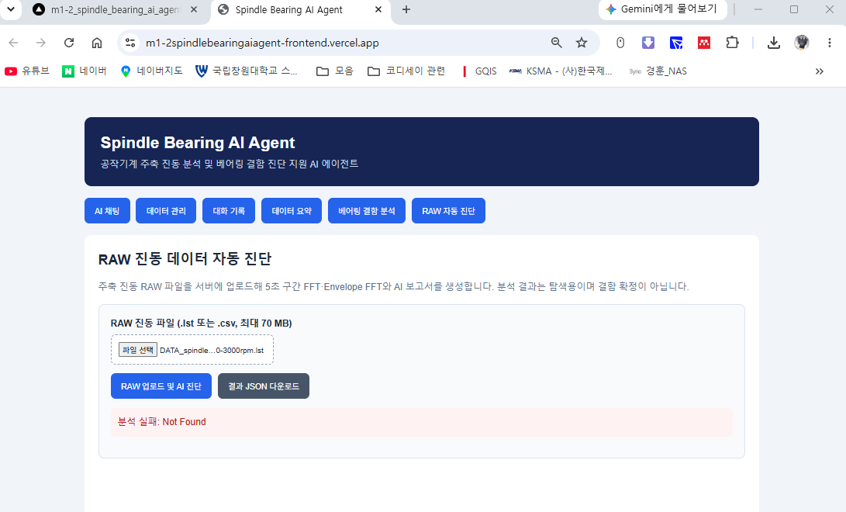
06 실제 웹서비스 구현
RAW 업로드 → 분석 → AI 진단까지 클라우드 서비스에서 동작 확인
배포 및 기능 확인
프론트엔드: Vercel
백엔드: Render / FastAPI
업로드 API 정상 등록
실제 RAW 분석 성공
한국어 AI 보고서 생성
실제 프로젝트 웹 화면 캡처 (오류 수정 이전의 업로드 화면으로, 최종 정상 결과 화면은 별도 확보 필요)
CODISEI AI Native Master | Spindle Bearing AI Agent
07 / 12

Slide 8
07 RMS 분석 결과 검증
Firebase 0.1초 RMS 데이터 기반 6초 평균값과 비교: 9개 조합 일치
검증 결과
3개 RPM × 3개 방향
총 9개 조건
소수점 6자리까지
기준값 일치
단위: m/s² | 6초 Firebase 비교 RMS (FFT 분석 5초 구간과 구별)
CODISEI AI Native Master | Spindle Bearing AI Agent
08 / 12

Slide 9
08 FFT · Envelope FFT 검증
총 72개 후보의 구성 검증 및 대표 사례 판정
3
3
2
4
회전수
측정 방향
분석 방법
주파수 유형
대표 판정 사례
72개 후보
1000 RPM / Y / Envelope FFT / BSF
SNR 약 5.2 dB · 강한 탐색 피크 = false
3 RPM × 3축 × 2방법 × 4주파수
SNR 한 가지 값만으로 결함을 확정하지 않도록 복합 판정 조건 적용
CODISEI AI Native Master | Spindle Bearing AI Agent
09 / 12

Slide 10
09 AI Native 구현과 기술적 차별성
계산 가능한 값은 Python이 산출하고, 생성형 AI는 해석·설명·보고서 작성 지원
신호처리 엔진
근거 데이터 구성
생성형 AI
실제 RAW 진동 데이터
RMS / FFT / Envelope FFT
이론주파수·측정 피크
SNR·후보 판정
RPM × 축별 9개 분석
FFT·Envelope 72개 후보
이론값·측정값·판정값
JSON 구조화
근거 중심 한국어 보고서
분석 결과와 한계 설명
추가 점검 방향 제안
사용자 자연어 질의
※ RAG 기반 검색이나 자율 설비 제어는 현재 구현 범위에 포함하지 않음
CODISEI AI Native Master | Spindle Bearing AI Agent
10 / 12

Slide 11
10 라이브 시연 시나리오
발표 현장에서는 사전 생성 결과를 백업으로 준비하여 네트워크 지연에 대비
01
서비스 접속
Vercel 배포 화면
02
RAW 업로드
약 54MB .lst 파일
03
RMS 비교
9개 조건·그래프
04
FFT 판정표
FTF·BPFO·BPFI·BSF
05
AI 보고서
진단 요약·주의사항
시연 팁 | RAW 분석은 서버 시작·업로드·AI 생성 시간에 따라 지연 가능
CODISEI AI Native Master | Spindle Bearing AI Agent
11 / 12

Slide 12
11 성과 · 한계 · 향후 발전
제조 현장 적용을 위한 다음 검증 단계
확인된 성과
현재 한계
향후 고도화
RAW 업로드 및 AI 보고서
RMS 9개 값 일치
72개 주파수 후보 구성
Render·Vercel 배포
단일 측정 중심 데이터
실제 결함 정답 검증 부족
결함 검출 정확도 미산정
피크 일치 ≠ 결함 확정
정상·결함 데이터 확보
반복 측정 및 오더 분석
정비 이력 연계 RAG
사내 품질 시스템 연동
“정량적 진동 분석과 생성형 AI의 해석을 결합한 현장형 진단 지원 프로토타입”
CODISEI AI Native Master | Spindle Bearing AI Agent
12 / 12

